Slide 1
Анализ взаимодействия пользователей с карточками статей Яндекс.Дзена
Выполнил студент Яндекс практикума (курс «Аналитика данных»)
Горшков И.А.

Slide 2
Основные выводы
Больше всего взаимодействий пользователей с карточками происходило в темах наука (21736 визитов), отношения (20666) и интересные факты (19942).
Общее количество взаимодействий пользователей с карточками за исследуемый период 310 207.
Лидер по генерации карточек – тема «Семейные отношения» (более 33 тыс.). А если к этой теме добавить близкую по смыслу тему «Семья» (почти 14 тыс.), то преимущество будет подавляющим.
Наибольшая связь у пар карточка-источник: рассказы – путешествия, общество – Россия, кино – наука.

Slide 3
Описание и цели проекта
В данном проекте речь идёт об анализе пользовательского взаимодействия с карточками статей Яндекс.Дзене. Каждую карточку определяют её тема и источник . Пользователей системы характеризует возрастная категория. С периодичностью раз в неделю менеджеры запрашивают одну и ту же информацию по взаимодействию пользователей с карточками.
Цель исследования – автоматизация процесса предоставления информации по пользовательскому взаимодействию с карточками статей.
Период исследования – 24 сентября 2019 г.
Источник данных – сырые данные о событиях взаимодействия пользователей с карточками Яндекс.Дзена.
Частота обновления данных – один раз в сутки, в полночь по UTC.

Slide 4
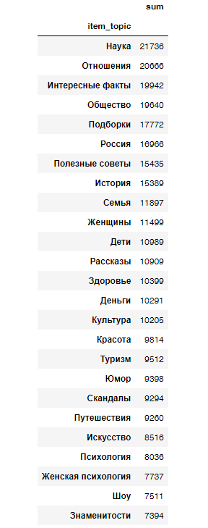
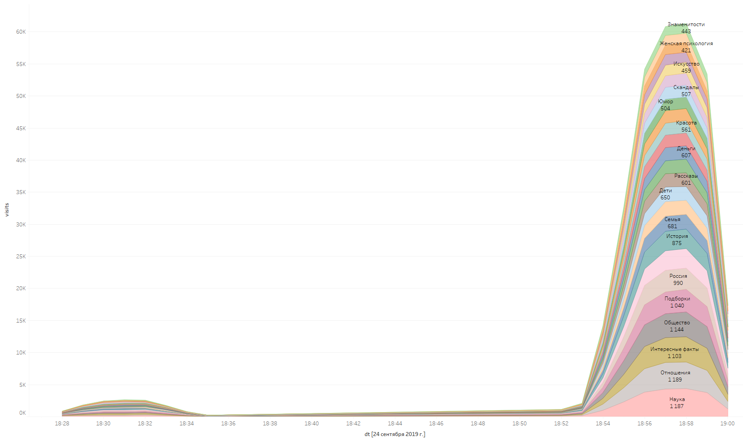
События по темам карточек
Взаимодействие пользователей с карточками по всем темам к концу исследуемого периода принимает нормальный вид с одним пиковым значением для каждой темы.
Суммарное количество взаимодействий по темам карточек представлено в таблице справа. →

Slide 5
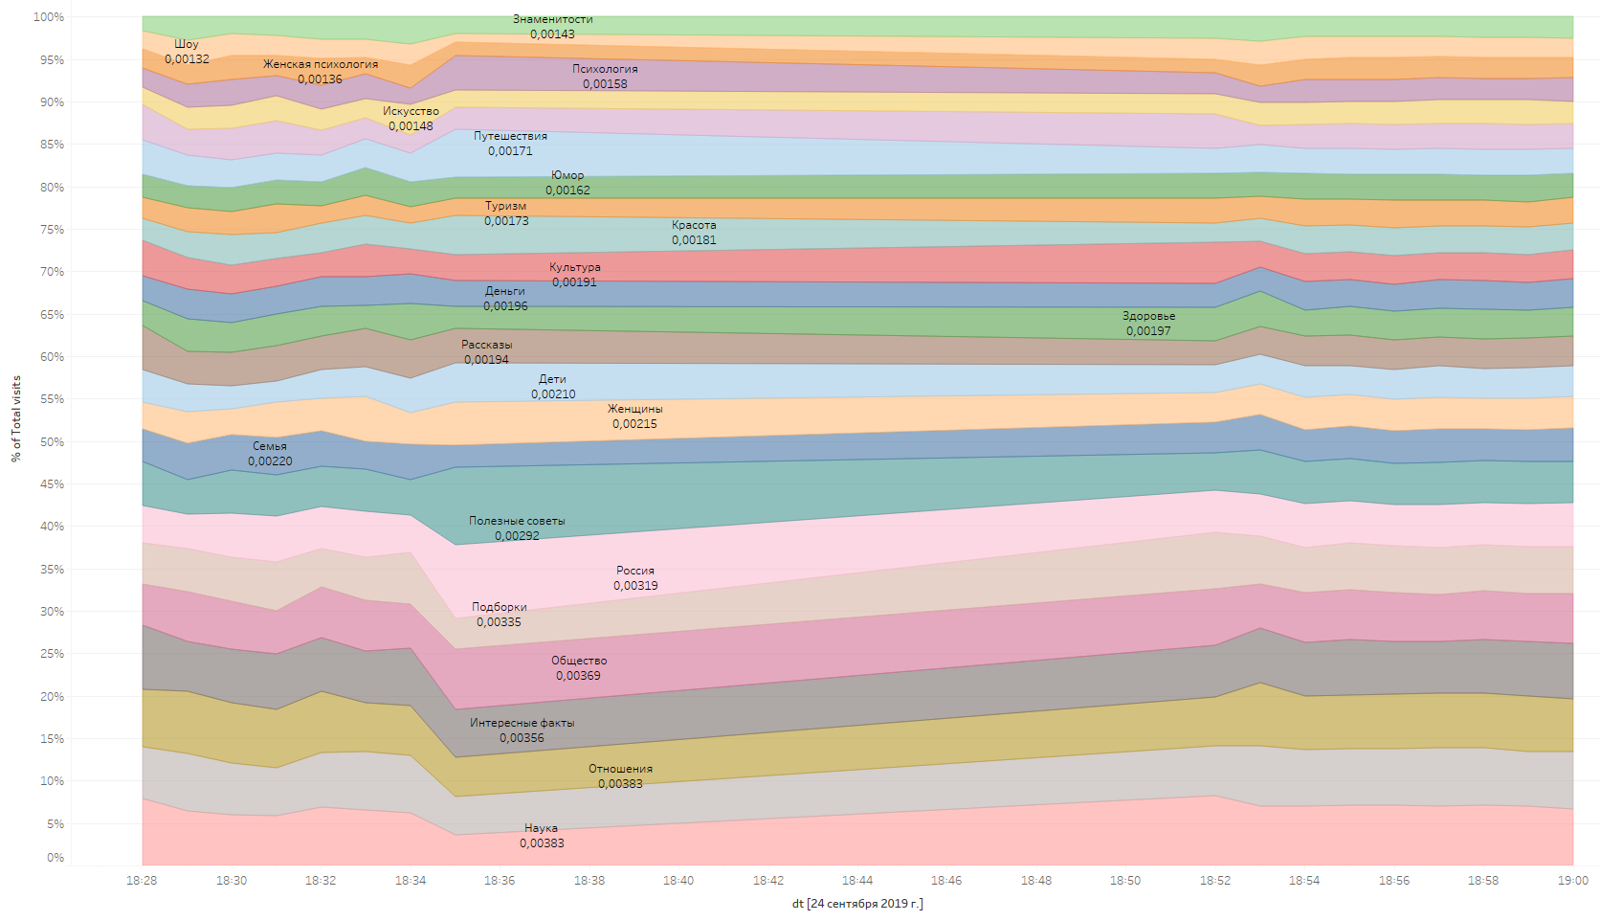
В процентном соотношении наблюдается достаточно ровное распределение взаимодействия по темам карточек

Slide 6
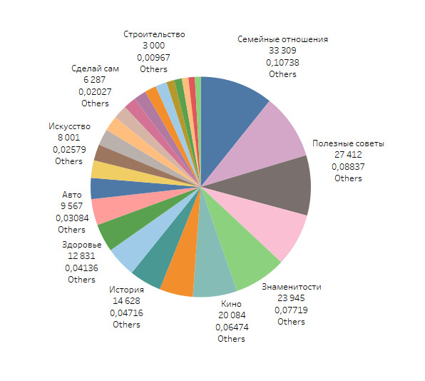
События по темам источников
ТОП-10 тем источников по количеству созданных карточек (крт):
Семейные отношения - 33 309 крт.
Россия - 29 831 крт.
Полезные советы - 27 412 крт.
Путешествие - 24 124 крт.
Знаменитости - 23 945 крт.
Кино - 20 084 крт.
Дети - 15 243 крт.
История - 14 628 крт.
Семья - 13 896 крт.
Здоровье - 12 831 крт.

Slide 7
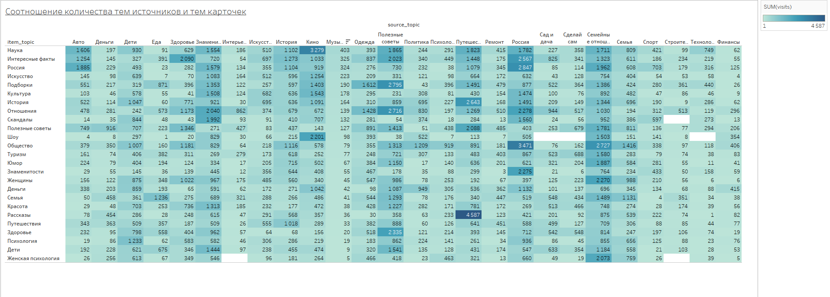
Связь тем карточек и тем источников
Наибольшая связь у пар карточка-источник:
1.Рассказы - Путешествия.
2. Общество – Россия.
3. Кино – Наука.
А вот связи между женской психологией и строительством не обнаружено, также как и между шоу и технологиями.

Slide 8
Ссылка на дашборд: https://public.tableau.com/views/Gorshkov_dashboard_dzen/Dashboard1?:language=en-US&:display_count=n&:origin=viz_share_link ☺
Контакты для обратной связи:
icadpro@yandex.ru
8-903-230-97-35
29.11.2022

